Slide 1


Tema 2.
Resolución de Problemas
Objetivo: El alumno resolverá problemas mediante la especificación algorítmica.

Slide 2

2 Resolución de Problemas
Resolución de problemas
  Definición, planteamiento y modelado del problema.
  Algoritmos para la resolución del problema.
  Definición del modelo computacional.
  Refinamiento del algoritmo paso a paso.

Slide 3
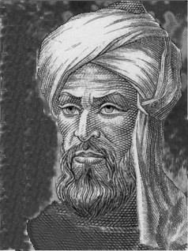
2 Resolución de Problemas
¿Qué es un algoritmo?
La palabra Algoritmo es de origen árabe y proviene del inteligente matemático y astrónomo Abu Abdullah Muhammad Bin Musa, quien tomó como seudónimo Al-Khowarizmi (780-850).
De Al-Khowarizmi se obtuvo la derivación algoritmo.
Mohammed Bin Musa
Al-Khowarizmi
(780 – 850)

Slide 4
2 Resolución de Problemas
Un algoritmo es un método para resolver un problema mediante una serie de pasos precisos, definidos y finitos.
Es decir, un algoritmo debe ser:
Preciso (Indica el orden de realización en cada paso)
Definido (Si se sigue dos o más veces, se obtiene el mismo resultado cada vez)
Finito ( Tiene un fin, un número determinado de pasos)

Slide 5

2 Resolución de Problemas
Preciso
Los pasos a seguir en el algoritmo deben ser precisados claramente.
Debe tener un orden entre los pasos.

Slide 6

2 Resolución de Problemas
Definido
No debe ser ambiguo (dobles interpretaciones); si se ejecuta el mismo algoritmo el resultado siempre será el mismo, sin importar las entradas proporcionadas.

Slide 7

2 Resolución de Problemas
Finito
Finito en tamaño o número de instrucciones (tiene un primer paso y un último paso) y tiempo de ejecución (debe terminar en algún momento).
Por lo tanto, debe tener un punto particular de inicio y fin.

Slide 8
2 Resolución de Problemas
Ejemplo:
Un cliente hace un pedido a una tienda. La tienda examina en su base de datos la ficha del cliente, si es solvente acepta el pedido, en caso contrario lo rechaza.
Expresando como algoritmo:
Inicio
Leer el pedido
Examinar la ficha del cliente
Si el cliente es solvente entonces
  Aceptar el pedido
En caso contrario
  Rechazar el pedido
Fin

Slide 9
2 Resolución de Problemas
Diseño del algoritmo
En la etapa del análisis se determina el QUÉ hace el programa, en la etapa de diseño se determina el CÓMO lo hace.
Una computadora no tiene la capacidad para solucionar problemas mas que cuando se le proporcionan los sucesivos pasos a realizar.
Estos pasos sucesivos que indican las instrucciones a ejecutar por la máquina constituyen el algoritmo.
La información proporcionada al algoritmo constituye su entrada y la información producida constituye su salida.

Slide 10
2 Resolución de Problemas
Los problemas complejos se pueden resolver más eficazmente con la computadora cuando se dividen en sub-problemas que sean más fáciles de solucionar que el original. (Divide y vencerás).
Algoritmo
Datos de Entrada
Procesamiento de los datos
Impresión de resultados

Slide 11
2 Resolución de Problemas
Área y perímetro de círculo
Entrada de datos
Entrada radio (R)
Calculo de perímetro
A = Pi * R²
Calculo de área
P = 2*Pi * R
Salida de resultados
Salida A
Salida P
Ejemplo:

Slide 12
2 Resolución de Problemas
Escritura de algoritmos
El sistema para escribir un algoritmo consiste en realizar una descripción paso a paso con un lenguaje natural. Siguiendo algunas reglas:
Deben tener alguna secuencia definida de pasos hasta que se obtenga un resultado coherente.
Sólo puede ejecutarse una operación a la vez.
El flujo de un algoritmo es secuencial.

Slide 13

2 Resolución de Problemas
Ejemplo:
¿Qué hay que hacer para ver la película de “It”? (si no tenemos internet)
Ir al cine
Comprar boletos
Ver la película
Regresar a casa

Slide 14
2 Resolución de Problemas
El algoritmo consta de 4 acciones básicas, cada una de las cuales debe ser ejecutada antes de realizar la siguiente.
Sin embargo, dado que este algoritmo es muy sencillo, se puede descomponer en pasos más simples. A esto se le llama refinamiento sucesivo, ya que cada acción puede descomponerse a su vez en otras acciones simples, y así sucesivamente.

Slide 15
2 Resolución de Problemas
Inicio
Ver la cartelera del cine en el periódico
Si proyectan “It” entonces
  Ir al cine
Si no
  Elegir otra actividad
  Ir al paso 7
  Fin Si
Si hay fila entonces
  Formarse
  Mientras haya personas delante hacer
    Avanzar en la fila
  Fin mientras
  Fin Si

Slide 16
2 Resolución de Problemas
Si hay localidades entonces
  Comprar una entrada
  Pasar a la sala
  Localizar su asiento
  Mientras proyectan la película hacer
    Ver la película
    Fin mientras
  Salir del cine
  Si no
    Enojarse
  Fin Si
Volver a casa
Fin

Slide 17
2 Resolución de Problemas
Existen ciertas palabras “reservadas” las cuales describen las estructuras de control fundamentales y proceso de toma de decisión en el algoritmo.
La capacidad de decisión permite seleccionar alternativas de acciones a seguir o bien la repetición una y otra vez de acciones básicas.
Es importante notar el empleo de identación (o sangrado) en la escritura de algoritmos. Esto facilita la lectura y posterior escritura de un programa.

Slide 18
2 Resolución de Problemas
Diseño de algoritmos
Ejemplo:
Se desea diseñar un algoritmo para obtener la suma de dos números cualesquiera.
Se debe partir de que para poder obtener la suma es necesario contar con dos números, pues el proceso que debemos realizar es precisamente la suma de éstos, la cual se asigna a una variable que se reporta como resultado del proceso.

Slide 19
2 Resolución de Problemas
Algoritmo:
Inicio
Leer A, B
Hacer S = A + B
Escribir S
Fin
Como se puede ver, A y B representan los valores para sumar, y S el resultado de la suma.
Al representar la solución del problema utilizando un algoritmo, se está utilizando un lenguaje que comúnmente utilizamos, sólo que de una forma ordenada y precisa.

Slide 20
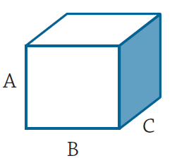
2 Resolución de Problemas
Ejemplo:
Se desea diseñar un algoritmo para determinar el volumen de una caja de dimensiones A, B y C.
Inicio.
Leer las medidas A, B y C.
Realizar el producto de A * B * C y guardarlo en V
  (V = A * B * C).
Escribir el resultado V.
Fin.

Slide 21
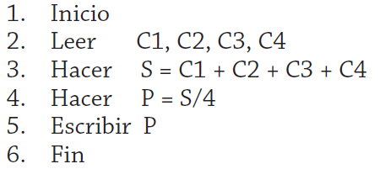
2 Resolución de Problemas
Ejercicio:
Un estudiante realiza cuatro exámenes durante el semestre, los cuales tienen la misma ponderación.
Realice el algoritmo para obtener el promedio de las calificaciones obtenidas.

Slide 22
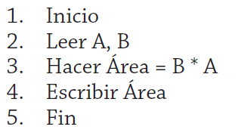
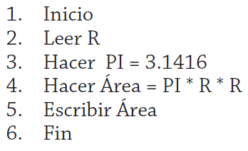
2 Resolución de Problemas
Ejercicios:
Se requiere conocer el área de un rectángulo. Realice un algoritmo para tal fin.
Se requiere obtener el área de un círculo. Realizar el algoritmo correspondiente.

Slide 23
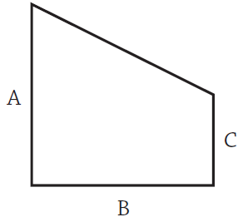
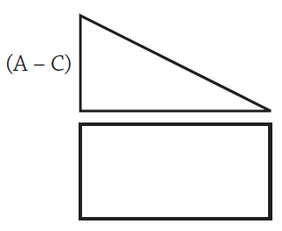
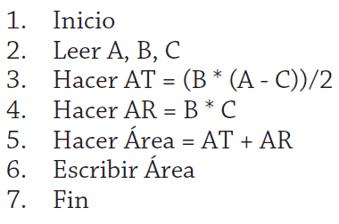
2 Resolución de Problemas
Ejercicio:
Una empresa constructora vende terrenos con la forma de la figura. Realice un algoritmo para obtener el área respectiva de un terreno de medidas de cualquier valor.

Slide 24
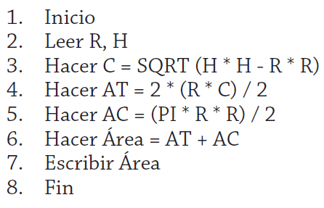
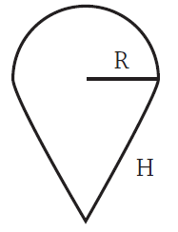

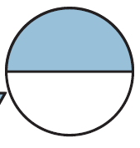
2 Resolución de Problemas
Ejercicio:
Se requiere obtener el área de la figura:
Realice un algoritmo para resolver
el problema.

Slide 25
2 Resolución de Problemas
Tarea
Realizar los algoritmos incluidos en el documento
“Tarea 3”.
Se entrega únicamente la hoja con el formato de tareas.
Se trabajará en equipos de 2 personas.
Todo se encuentra en la página de la materia.

Slide 26
2 Resolución de Problemas
Representación de algoritmos
Para representar un algoritmo se debe utilizar algún método que permita independizar dicho algoritmo del lenguaje de programación a utilizar.
Esto permitirá que un algoritmo pueda ser codificado indistintamente en cualquier lenguaje.
Los métodos más usados para representar algoritmos son:
Diagramas de flujo
Pseudocódigo

Slide 27
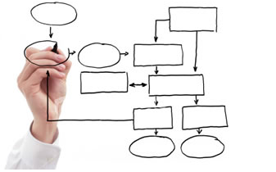
2 Resolución de Problemas
Diagramas de flujo
Los Diagramas de Flujo, que se definen como la representación gráfica que, mediante el uso de símbolos estándar conectados o unidos mediante líneas de flujo, muestran la secuencia lógica de las operaciones o acciones que deben realizar las computadoras, así como la corriente o flujo de datos en la resolución de un programa.

Slide 28
2 Resolución de Problemas
Símbolos principales en los diagramas de flujo
Símbolo | Función
 | Terminal : Representa el comienzo “inicio” o el final “fin” de un programa.
 | Lectura : Cualquier tipo de introducción de datos en la memoria desde los periféricos, “entrada” o registro de la información.
 | Proceso : Cualquier tipo de operación que pueda originar cambio de valor, formato o posición de la información almacenada en memoria.
 | Decisión : Indica operaciones lógicas o de comparación entre datos y en función del resultado se determina cuál de los caminos se debe seguir. (Normalmente tiene dos salidas “SI” o “NO”)

Slide 29
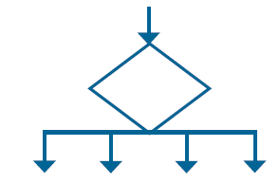
2 Resolución de Problemas
Símbolo | Función
 | Escritura : Cualquier tipo de “salida” de datos o resultados.
 | Decisión múltiple : En función del resultado de la comparación se seguirá uno de los diferentes caminos.
 | Conector : Sirve para enlazar dos partes cualesquiera de un diagrama a través de un conector en la salida y otro conector en la entrada. Se refiere a la conexión en la misma página del diagrama.
 | Conector : Conexión entre dos puntos del diagrama en diferentes páginas.
 | Línea de flujo : Indica el sentido de ejecución de las operaciones.

Slide 30
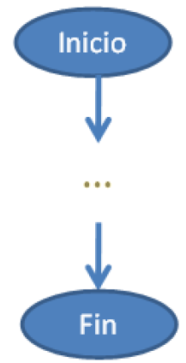
2 Resolución de Problemas
Reglas para la construcción de Diagramas de Flujo
Todo diagrama de flujo debe tener
un inicio y un fin.

Slide 31
2 Resolución de Problemas
Las líneas utilizadas para indicar la dirección del flujo del diagrama deben ser rectas, verticales y horizontales.
Las líneas de flujo nunca deben cruzarse.

Slide 32

2 Resolución de Problemas
Todas las líneas utilizadas para indicar la dirección del flujo del diagrama deben estar conectadas. La conexión puede ser a un símbolo que exprese lectura, proceso, decisión, impresión, conexión o fin de diagrama.

Slide 33
2 Resolución de Problemas
El diagrama de flujo debe ser construido de arriba hacia abajo y de izquierda a derecha.
La notación utilizada en el diagrama de flujo debe ser independiente del lenguaje de programación.
Es conveniente cuando realizamos una tarea compleja poner comentarios que expresen o ayuden a entender lo que hicimos.

Slide 34
2 Resolución de Problemas
Si el diagrama de flujo requiriera más de una hoja para su construcción, debemos utilizar los conectores adecuados y enumerar las páginas convenientemente.
…
1
…
1
1
1
…
…

Slide 35
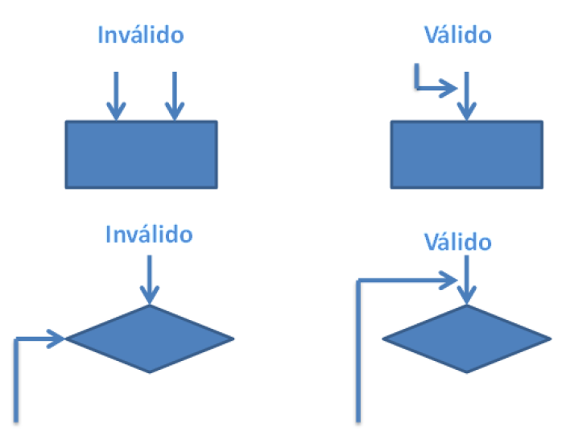
2 Resolución de Problemas
No puede llegar más de una línea a un símbolo.

Slide 36
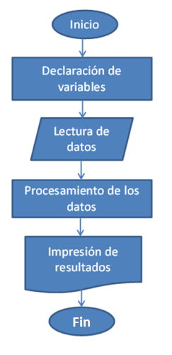
2 Resolución de Problemas
Generalmente la estructura de un diagrama de flujo es:
Declarar variables a utilizar
Realizar la lectura (generalmente datos desde teclado)
Procesar la información (resolver el problema)
Devolver resultados (generalmente imprimirlos en pantalla)

Slide 37
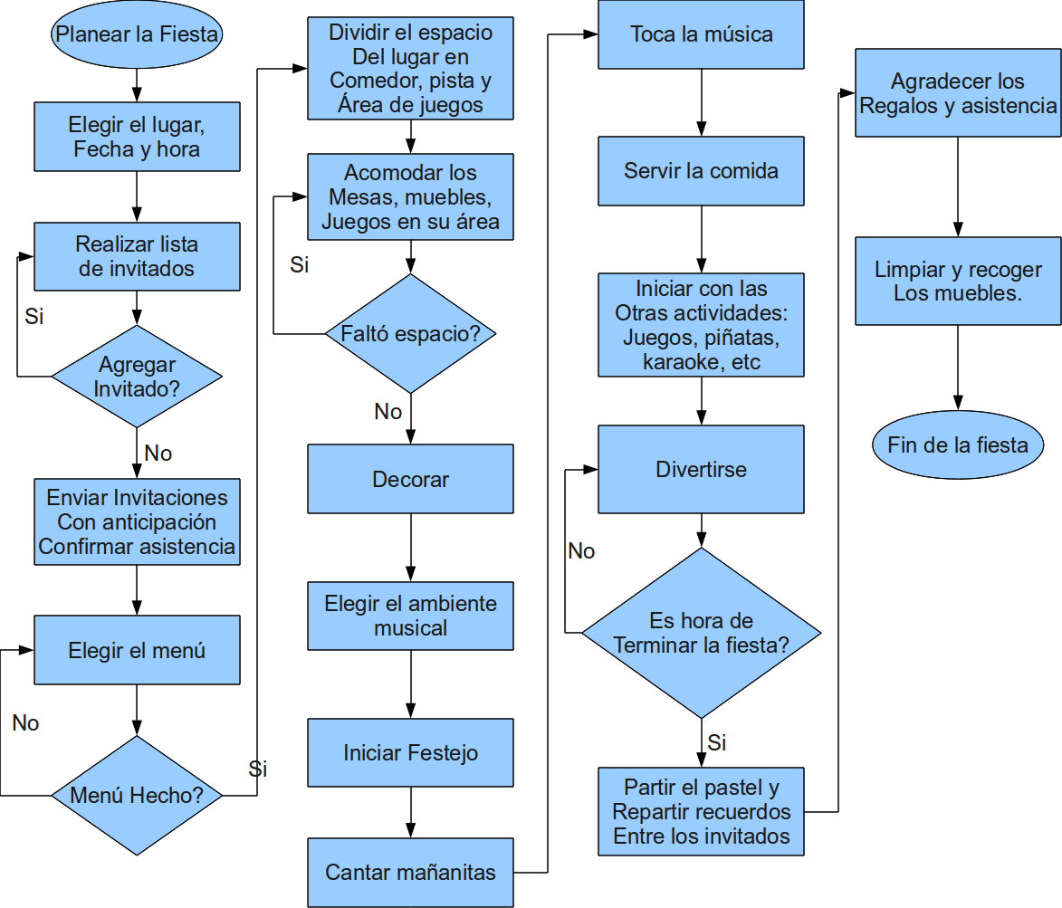
2 Resolución de Problemas
Ejercicio:
De acuerdo con lo aprendido, analice el siguiente diagrama de flujo y diga sus comentarios.

Slide 38
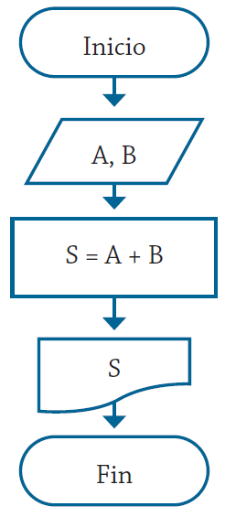
2 Resolución de Problemas
Ejemplo:
Se desea realizar el diagrama de flujo de un algoritmo para obtener la suma de dos números cualesquiera.
Algoritmo:
Inicio
Leer A, B
Hacer S = A + B
Escribir S
Fin

Slide 39
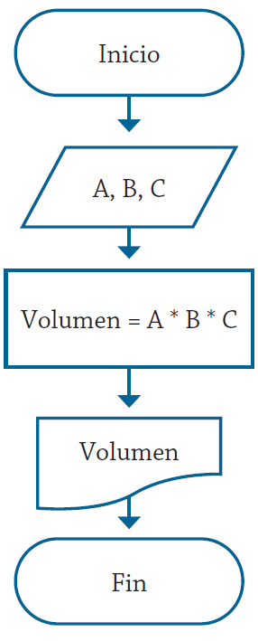
2 Resolución de Problemas
Se desea realizar el diagrama de flujo del algoritmo para determinar el volumen de una caja de dimensiones A, B y C.
Inicio.
Leer las medidas A, B y C.
Realizar el producto de A * B * C y guardarlo en V (V = A * B * C).
Escribir el resultado V.
Fin.

Slide 40
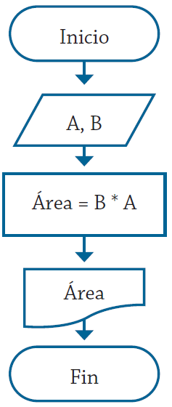
2 Resolución de Problemas
Ejercicio:
Se requiere conocer el área de un rectángulo. Realice el diagrama de flujo del algoritmo para tal fin.

Slide 41
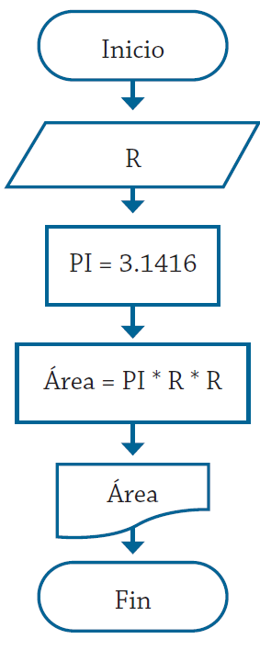
2 Resolución de Problemas
Ejercicio:
Se requiere obtener el área de un círculo. Realizar el diagrama de flujo del algoritmo correspondiente.

Slide 42
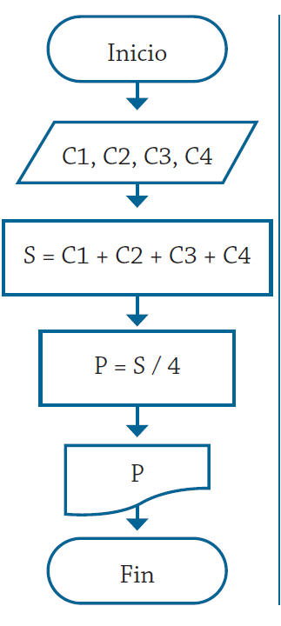
2 Resolución de Problemas
Ejercicio:
Un estudiante realiza cuatro exámenes durante el semestre, los cuales tienen la misma ponderación.
Realice el diagrama de flujo para obtener el promedio de las calificaciones obtenidas.

Slide 43
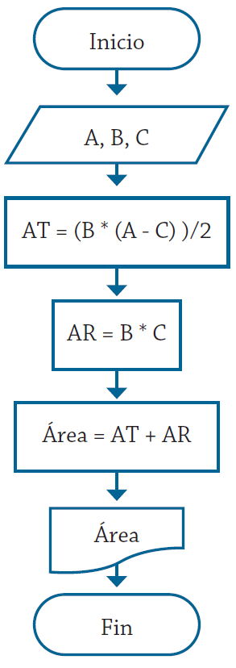
2 Resolución de Problemas
Ejercicio:
Una empresa constructora vende terrenos con la forma de la figura. Realice el diagrama de flujo del algoritmo para obtener el área respectiva de un terreno de medidas de cualquier valor.

Slide 44
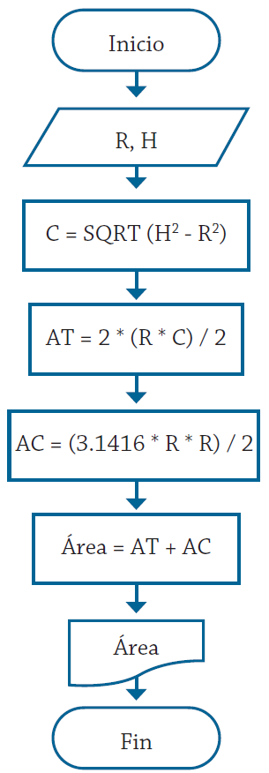
2 Resolución de Problemas
Ejercicio:
Se requiere obtener el área de la figura:
Realice un algoritmo para resolver
el problema.

